Slide 1
Universidad Centro Occidental “Lisandro Alvarado”
Centro Cardiovascular Regional Postgrado de Cardiología
Evidencia Científica
Grupo N° 2:
Alexandra Flores Díaz Helen Avila Viloria Julimar Milano
Residente de 3er año Residente de 1 er año Residente de 1 er año
Cardiología Clínica Cardiología clínica Cardiología infantil
(Relator) (Expositor) (introducción)
Residente asignada
Septiembre, 2021

Slide 2
TOMOGRAFIA COMPUTADA (TC) Y RMM EN EVALUACION DE ECV
Julimar Milano
Residente 1er año
Cardiología Infantil

Slide 3
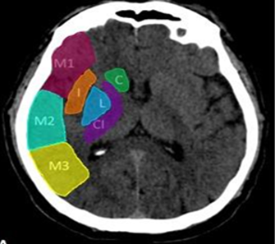
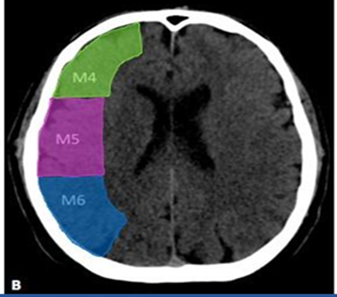
TOMOGRAFÍA COMPUTADA (TC),
La TAC simple permite calcular el Alberta Stroke Program Early Computed Tomography Score (ASPECTS), una escala cuantitativa, para medir signos tempranos de isquemia cerebral.
Para calcularlo se utilizan dos cortes axiales:
Un corte en los ganglios basales, se debe valorar el núcleo caudado (C), lenticular (L), rodilla de la cápsula interna, brazo posterior (IC) y corteza insular (I). En cuanto a los territorios de la arteria cerebral media, se debe valorar la corteza anterior de la ACM (M1), la corteza lateral adyacente al ribete insular (M2) y la corteza posterior de la ACM (M3), es decir, siete áreas.
Un corte a nivel de los ventrículos laterales , aquí se evalúa el territorio anterior de la ACM (M4), el territorio lateral de la ACM (M5) y el territorio posterior de la ACM (M6), es decir, tres áreas.
Es la imagen recomendada por la asociación americana del corazón (AHA) para la evaluación inicial y toma de decisiones sobre el manejo del paciente con sospecha de ACV.
La TC es ampliamente disponible, tiene una alta sensibilidad y es relativamente rápida.
Se recomienda su toma en los primeros 20 minutos de llegada al centro médico con el objetivo de diferenciar el ACV isquémico del hemorrágico.
Imágenes Diagnósticas, Módulo Generalidades en Neuroimágenes. Universidad de Colombia. 2020-

Slide 4
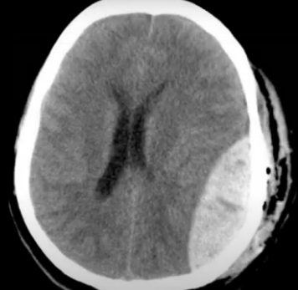
TOMOGRAFÍA COMPUTADA (TC),
Importante recordar que…
Las estructuras con densidad menor como el agua, la grasa y el aire se denominan hipodensas y las de densidad superior como la sangre fresca, el hueso o metales son hiperdensos. Los tejidos blandos son isodensos.
Se pueden observar otros elementos como cambios isquémicos tempranos:
Hipodensidades leves del parénquima con pérdida de la diferenciación de las sustancias gris y blanca.
Los infartos antiguos que se observan como hipodensidades bien definidas del parénquima y la hiperdensidad de una arteria se asocia con oclusión trombótica de grandes vasos.
Hiperdenso
Hipodenso
Imágenes Diagnósticas, Módulo Generalidades en Neuroimágenes. Universidad de Colombia. 2020-

Slide 5
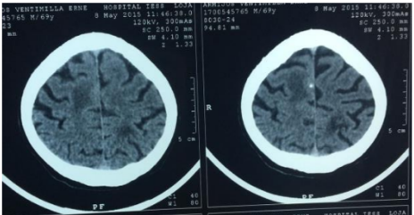
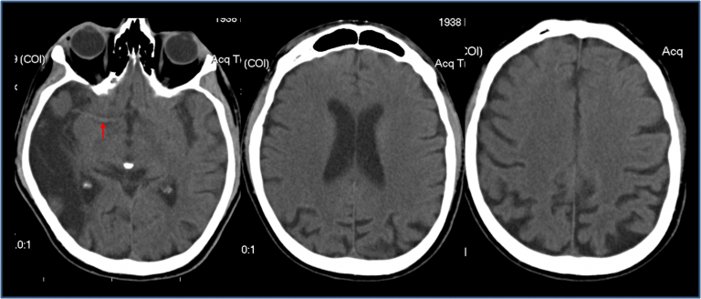
TC
ECV isquémico de origen Ateroesclerótico
TC
ECV isquémico de origen Criptogénico
Hipodensidad
Imágenes Diagnósticas, Módulo Generalidades en Neuroimágenes. Universidad de Colombia. 2020-

Slide 6
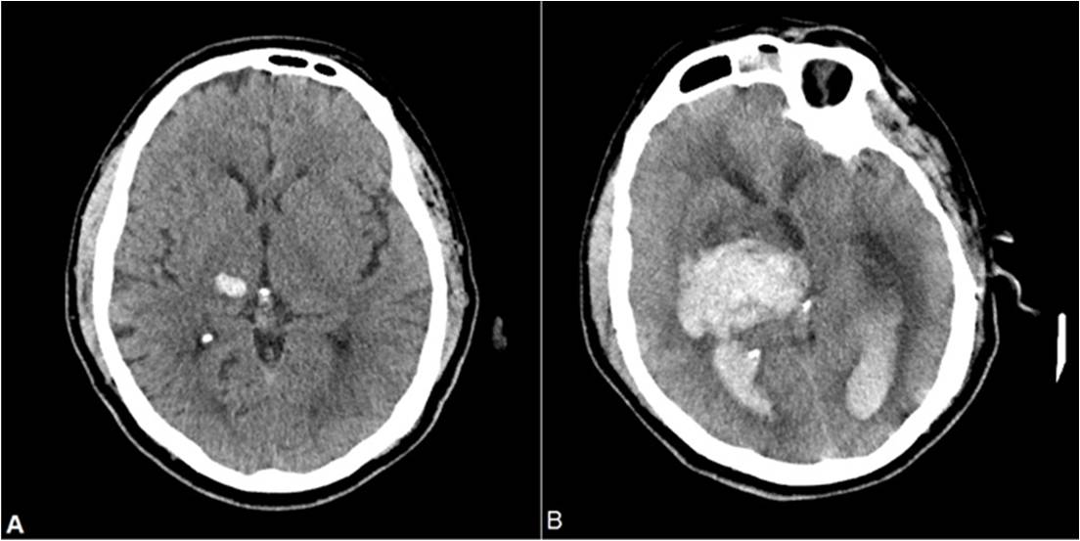
TC
ECV isquémico Hemorrágico
Hiperdensidad.
Hemorragia Intraparenquimatosa
Imágenes Diagnósticas, Módulo Generalidades en Neuroimágenes. Universidad de Colombia. 2020-

Slide 7
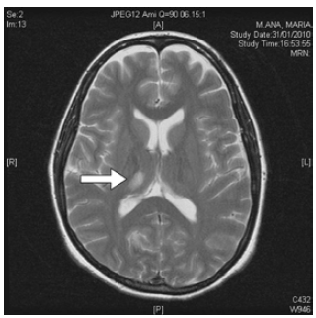
RMN CEREBRAL
Los patrones de imagen por resonancia magnética:
- Hiperintenso: La lesión experimenta un color más brillante con tonos blancos en relación con el tejido cerebral normal.
- Hipointenso: La lesión adquiere un tono gris de menor intensidad que el tejido cerebral sano que la circunda.
- Isointenso: La lesión toma el mismo tono del tejido cerebral normal.
- Mixto: La lesión presenta áreas hiperintensas, hipointensas o isointensas
Permite investigar aspectos morfológicos y funcionales del cerebro.
Es útil para diagnosticar enfermedades neurológicas, incluidas las cerebrovasculares y, por supuesto, la isquemia cerebral en las primeras horas de ocurrida, de modo que facilita seguir la evolución del ictus, reducir la zona de necrosis y garantizar una mejor calidad de vida de los pacientes.
DIEGO MIGUEL RIVERA. Resonancia magnética cerebral: secuencias básicas e interpretación. Aaticulo de revisión. 2011.

Slide 8
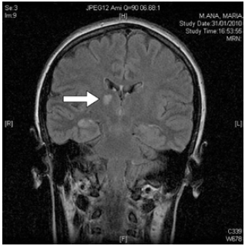
RMN CEREBRAL
Hallazgos asociados con las lesiones isquémicas
Edema cerebral
Atrofia cortical
Dilatación ventricular
Gliosis
Focos hemorrágicos en el área del infarto
DIEGO MIGUEL RIVERA. Resonancia magnética cerebral: secuencias básicas e interpretación. Aaticulo de revisión. 2011.

Slide 9
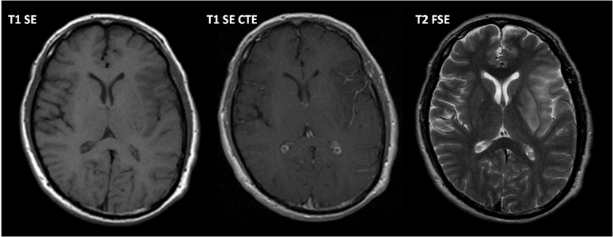
RMN
ECV isquémico de origen Criptogénico
RMN
ECV isquémico de origen Ateroesclerótico
Hiperintenso
Hipointenso
DIEGO MIGUEL RIVERA. Resonancia magnética cerebral: secuencias básicas e interpretación. Aaticulo de revisión. 2011.

Slide 10
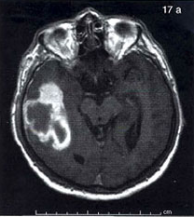
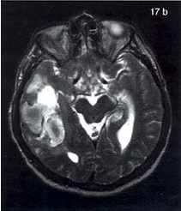
RMN
ECV isquémico Hemorrágico
Mixto
DIEGO MIGUEL RIVERA. Resonancia magnética cerebral: secuencias básicas e interpretación. Aaticulo de revisión. 2011.

Slide 11
Relevante para nuestra discusión es el hecho de que los cambios isquémicos se detectan más temprano por la RM . Mientras que los primeros cambios isquémicos empiezan a ser apreciados en la TC más de ocho horas después del inicio de los síntomas, las imágenes de difusión de la RM pueden revelar áreas de edema citotóxico minutos después del comienzo del proceso isquémico

Slide 12
En pacientes adultos portadores de foramen oval
permeable, con antecedente de ictus criptogénico
¿cuál es la recurrencia de ictus ante el cierre
percutáneo versus el tratamiento con ASA?
Interrogante
del ciclo

Slide 13
Cierre del foramen oval permeable o tratamiento antiplaquetario para el accidente cerebrovascular criptogénico
n engl j med 377;11 nejm.org September 14, 2017

Slide 14
01
Introducción

Slide 15
Introducción
El foramen oval permeable (FOP) es una causa potencial de accidente cerebrovascular criptogénico.
Objetivo del estudio clínico GORE REDUCE
3 ensayos aleatorizados
Eficacia
Determinar la eficacia y seguridad del cierre del más la terapia antiplaquetaria, en comparación con la terapia antiplaquetaria sola.
prevención del ictus isquémico clínico recurrente o un nuevo infarto cerebral. en pacientes con FOP que habían sufrido un ictus criptogénico.
De cierre transcatéter del FOP no mostraron un riesgo menor de accidente cerebrovascular recurrente con el cierre del FOP que con la terapia médica en sus análisis primarios por intención de tratar, análisis secundarios sugirieron un beneficio con el cierre del FOP.
La eficacia del cierre de un foramen oval permeable (FOP) en la prevención del accidente cerebrovascular recurrente después de un accidente cerebrovascular criptogénico es incierta
n engl j med 377;11 nejm.org September 14, 2017

Slide 16
02
Punto final primario

Slide 17
Puntos finales primarios
Coprimarios
Tasa de recurrencia del accidente cerebrovascular, la ausencia de evidencia clínica de un accidente cerebrovascular isquémico durante al menos 24 meses.
Incidencia de nuevo infarto cerebral, que fue una combinación de ictus isquémico clínico o infarto cerebral silencioso.
n engl j med 377;11 nejm.org September 14, 2017

Slide 18
03
Metodología

Slide 19
Metodología
Diseño y supervisión de ensayos
1
2
3
Multicéntrico
Prospectivo
Aleatorizado
Controlado
Abierto
adjudicación ciega
de los eventos
de resultado
4
5
6
n engl j med 377;11 nejm.org September 14, 2017

Slide 20
Metodología
Diseño y supervisión de ensayos
Finlandiia
Canada
Noruega
suecia
Estados unidos
Dianmarca
Reino unido
El ensayo se realizó en 63 sitios
n engl j med 377;11 nejm.org September 14, 2017

Slide 21
Metodología
Diseño y supervisión de ensayos
El comité selectivo
El patrocinador
Seleccionó los sitios y los investigadores, ayudó a los investigadores del sitio en las evaluaciones de la posible elegibilidad de los pacientes
No tuvo ningún papel en la redacción o aprobación del manuscrito.
Fué aprobado
El patrocinador
Junta de revisión institucional o el comité de ética en cada sitio participante, y todos los pacientes proporcionaron su consentimiento informado por escrito
Responsable de la gestión de datos y proporcionó el estadístico.
Los autores
Los dispositivos e
implantes
Desconocían las asignaciones del grupo de estudio y los eventos de los puntos finales agregados a lo largo del ensayo, tenían acceso irrestricto.
Los pagaba el seguro del paciente o el Servicio Nacional de Salud.
n engl j med 377;11 nejm.org September 14, 2017

Slide 22
Metodología
Selección de pacientes
Elegibles
Pacientes
18 y 59 años de edad, que habían tenido AVC criptogénico dentro de los 180 días antes de la aleatorización y tenían un FOP con una derivación de derecha a izquierda.
AVC isquémico
Definición
Déficit neurológico focal agudo, por isquemia, que resultó en síntomas clínicos que duraron 24 horas o más o se asoció con evidencia de infarto en RMN o TC.
Ictus criptogénico
Definición
Después de descartar otros mecanismos identificables de ictus, como enfermedad aterosclerótica de arterias grandes, origen cardioembólico, ictus lacunar, trastorno hipercoagulable que requiere anticoagulación o disección arterial.
n engl j med 377;11 nejm.org September 14, 2017

Slide 23
Metodología
Selección de pacientes
Criterios de inclusión
1. Pacientes con AVC criptogénico, o AIT, de presunta etiología embólica, dentro de los 180 días anteriores a la aleatorización, RMN o TC. 2. Pacientes con FOP, confirmado por ETE con estudio de burbujas que demuestra una derivación espontánea de derecha a izquierda. 3. Ausencia de tromboembolismo en la circulación arterial sistémica. 4. Pacientes entre 18 y 60 años. 5. Firmado consentimiento informado 6. Cumplir con los requisito del protocolo y ser contactado por teléfono 7. No tener alteraciones o estados de hipercoagulabilidad 8. Imágenes que descartan fuente de tromboembolismo vascular
Criterios de exclusión
1. Esperanza de vida menor a 1 año, discapacidad grave Deficit neurológico no debido a AVC 2. Otra fuente cardioembolica distinta de FOP 3. IM previo, diabetes, HP, HAS no controlada, infarto lacunar, patología intracraneal, enfermedad autoinmune, infección activa, uso de alcohol droga, embarazadas, o amamantando. 4. Contraindicaciones de uso de antiplaquetarios o que requieran anticoagulación. 5. Pacientes que estén participando con otros dispositivos. 6. Procedimientos quirúrgicos 30 días previos 7. Pacientes que durante la implantación, incapacidad de colocar catéter, necesidad de punción traseptal, colocación de mas de un dispositivo, FOP demasiado amplio para colocar el dispositivo.
n engl j med 377;11 nejm.org September 14, 2017

Slide 24
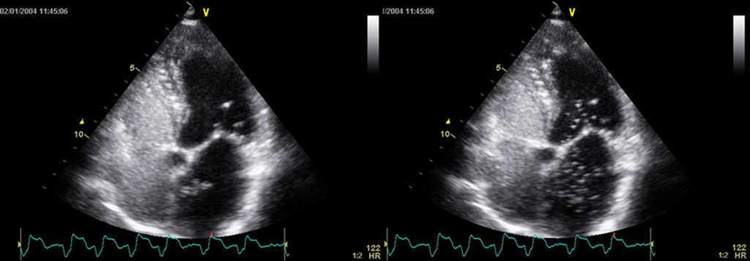
Metodología
Selección de pacientes
Clasificación del tamaño del cortocircuito:
0 microburbujas ocluida o sin cortocircuito.
1 a 5 microburbujas: Cortocircuito pequeño.
6 a 25 microburbujas: Cortocircuito moderado.
> 25 microburbujas: Cortocircuito grande.
Nengl j med 377;11 nejm.org September 14, 2017

Slide 25
Metodología
Aleatorización y tratamientos
Asignación:
Aleatoriamente, en una proporción simple, no estratificada 2:1, para someterse al cierre del FOP más terapia o para recibir terapia antiplaquetaria sola.
Terapia Usada:
Aspirina sola (75 a 325 mg), aspirina (50 a 100 mg) + dipiridamol (225 a 400 mg al día) o clopidogrel (75 mg). En el grupo de cierre FOP 300 mg STAT de Clopidogrel, siguiendo de 75mg por 3 días y luego TAP indicada.
Evaluation Neurológica:
1, 6, 12, 18, 24, 36, 48 y 60 meses e incluyeron la administración de un cuestionario, en caso de sospecha de EVC se indicó imagines.
Seguimiento
Se realizó ETE con SSA al grupo de cierre FOP 1,12,24 meses, y RMN a todos los pacintes a os 24 meses.
n engl j med 377;11 nejm.org September 14, 2017

Slide 26
04
Análisis estadístico

Slide 27
Análisis estadístico
Pruebas de hipótesis unilaterales
Poder estadístico
Se informaron los resultados de dos caras para que sean coherentes con los ensayos previos
80% con tasa de 15%, con un tamaño muestral de 664 pacientes aleatorizados 2:1.
Valor de P
Se incluyó
0,05 o menos era lo que indicaba significancia,
el punto final de neuroimagen como punto final coprimario y rescindir el análisis intermedio
Cierre FOP + Terapia antiplaquetaria
Poder estadístico
Se consideraría superior al tratamiento antiplaquetario solo si hubiera Riesgo % menor de accidente cerebrovascular recurrente en el grupo de cierre del FOP que en el grupo de antiagregantes solo
73% para probar la nueva hipótesis de punto final de infarto cerebral.

Slide 28
Valoración coprimario
Valor de P
Se analizó
La tasa de EVC recurrente se comparó con el uso de la prueba de rango logarítmico y se representó gráficamente con el método de Kaplan-Meier
0.05 o menos o Se mostró un cociente de riesgo observado de 0,60 o menos para el criterio de valoración del EVC recurrente
Todos los pacientes en los que se censuraron datos hasta el momento de la censura
Prueba estadística
Prueba binaria
Nuevos AVC
Se realizó con el uso de valores de P que se ajustaron para la multiplicidad de acuerdo con el procedimiento de Dubey y Armitage-Parma
Dos muestras para comparar el porcentaje de pacientes con nuevos infartos cerebrales entre los dos grupos de estudio
No se utilizó ningún método de imputación de los datos faltantes para los pacientes que no pudieron ser evaluados y fueron excluidos del análisis.

Slide 29
Análisis estadístico
Análisis exploratorios en la cohorte por protocolo y en la cohorte de tratamiento
Análisis exploratorios post hoc de subgrupos de pacientes definidos según la edad, sexo y tamaño de la derivación del FOP
Análisis de subgrupos regresión de Cox y pruebas de rango logarítmico

Slide 30
Análisis estadítico
La adjudicación final de los eventos clínicos
17/04/2017
24/04/2017
La revisión de laboratorio central de las resonancias magnéticas y análisis de datos de puntos finales primarios.

Slide 31
05
Resultados

Slide 32
Inscritos
Aleatorización en el grupo de cierre
Aleatorización en el grupo de terapia médica
Intento de implante de dispositivo de estudio
No se intento implante de dispositivo de estudio/sin dispositivo
Dispositivo de estudio recibido
Implante de dispositivo de estudio sin éxito
No se intento procedimiento
No se intento ningún dispositivo
Cierre de FOP
Terapia médica sola
Oclusor alternativo
Negación de paciente
Oclusor alternativo
cierre
Sin cierre
Negación de seguro
Sin cierre
cierre
Dispositivo de estudio posterior
Figura S3. Cohorte de pacientes tratados para el análisis de eventos recurrentes.
De 441 pacientes asignados al azar al cierre, 415 fueron cerrados y 26 no. De 223 asignados al azar a terapia médica, 8 se cerraron y 215 no.

Slide 33
*Los valores más-menos son medias ± DE. No hubo diferencias significativas entre los grupos al inicio del estudio. NA denota no aplicable y TIA ataque isquémico transitorio.
† El tamaño de la derivación se clasificó sobre la base del número estimado de microburbujas detectadas en la aurícula izquierda dentro de los tres ciclos cardíacos posteriores a la aparición en la aurícula derecha, como se observó en la ecocardiografía transesofágica mientras el paciente estaba en reposo o mientras se realizaba una maniobra de Valsalva. La presencia de 0 microburbujas se clasificó como ocluida o sin derivación, de 1 a 5 microburbujas como pequeñas, de 6 a 25 microburbujas como moderadas y más de 25 microburbujas como grandes.
‡ La presencia de un aneurisma del tabique auricular se determinó en el momento del procedimiento de cierre del FOP y, por lo tanto, no se registró antes del ingreso al ensayo ni entre los pacientes del grupo de antiagregantes plaquetarios solamente.

Slide 34
Se muestran los gráficos de Kaplan-Meier de la estimación de la probabilidad de ausencia de evidencia clínica de accidente cerebrovascular isquémico recurrente en la población por intención de tratar (todos los pacientes que fueron asignados al azar para someterse al cierre del FOP seguido de terapia antiplaquetaria [grupo de cierre del FOP] o para recibir terapia antiplaquetaria sola [grupo antiplaquetario solo]). Durante una mediana de seguimiento de 3,2 años, se produjeron accidentes cerebrovasculares isquémicos clínicos en 6 de 441 pacientes (1,4%) en el grupo de cierre del FOP y en 12 de 223 pacientes (5,4%) en el grupo de antiagregantes plaquetarios solamente. El índice de riesgo de accidente cerebrovascular recurrente equivale a 1 menos la tasa de ausencia de accidente cerebrovascular. El recuadro muestra los mismos datos en un eje y ampliado.

Slide 35
* La ausencia de accidente cerebrovascular isquémico clínico se informa aquí como el número de accidentes cerebrovasculares recurrentes durante al menos 24 meses. El nuevo infarto cerebral fue una combinación de accidente cerebrovascular isquémico clínico o infarto cerebral silencioso detectado en las imágenes a los 24 meses.
† La evidencia clínica de accidente cerebrovascular isquémico se informó durante el tiempo de seguimiento disponible, con un mínimo de 2 años, un máximo de 5 años y una mediana de 3,2 años.
‡ Los datos se presentan como un cociente de riesgos instantáneos con un intervalo de confianza del 95% en el grupo de cierre del FOP en comparación con el grupo de antiplaquetarios solos.
§ El valor de P se calculó con el uso de una prueba de rango logarítmico.
¶ Se produjo un accidente cerebrovascular clínico adicional en el grupo de cierre del FOP después de 2 años y, por lo tanto, no se incluyó en el punto final compuesto de infarto cerebral nuevo a los 24 meses. El accidente cerebrovascular isquémico clínico recurrente y el infarto cerebral silencioso son los dos componentes del segundo criterio de valoración coprimario. ‖
| Los datos se presentan como un riesgo relativo con un intervalo de confianza del 95% en el grupo de cierre del FOP en comparación con el grupo de antiplaquetarios solos.
** El valor de p se calculó con el uso de una prueba de proporciones binomiales.

Slide 36
Se realizaron análisis de subgrupos en la población por intención de tratar. La clasificación del tamaño de la derivación se basó en el número máximo de microburbujas observadas en la aurícula izquierda en cualquier fotograma durante los tres primeros ciclos cardíacos después de la detección en la aurícula derecha; la presencia de 0 microburbujas se clasificó como ocluida o sin derivación, de 1 a 5 microburbujas como pequeñas, de 6 a 25 microburbujas como moderadas y más de 25 microburbujas como grandes. En un paciente del grupo de cierre del FOP, se desconocía el tamaño de la derivación inicial de acuerdo con la evaluación del sitio que se utilizó para el análisis.

Slide 37
* Los valores de p se calcularon con el uso de la prueba exacta de Fisher.
† Un suicidio relacionado con la depresión ocurrió 131 días después de la aleatorización y un infarto de miocardio fatal ocurrió 1045 días después de la aleatorización.
‡ Los eventos adversos hemorrágicos graves asociados al procedimiento fueron eventos de hemorragia dentro de los 30 días posteriores al procedimiento en el sitio de acceso vascular (tres pacientes) o taponamiento cardíaco (un paciente).
§Otros eventos adversos graves de hemorragia fueron eventos de hemorragia en los sistemas reproductivo, visual, gastrointestinal y musculoesquelético.
¶ El investigador local clasificó la fibrilación o el aleteo auricular como un evento adverso grave.
|| Un evento adverso grave relacionado con el dispositivo era cualquier evento adverso que involucraba o estaba relacionado con el dispositivo, con la exclusión de la arritmia.

Slide 38
06
Discusión

Slide 39
Discusión
RESPECT y CLOSURE-1
Ensayos Clinicos
El EVC en el grupo de antiagregantes plaquetarios solos fue mayor que en EC anteriores, relacionado con la inclusión de pacientes con mayor riesgo de EVC, una inscripción más temprana después del EVC índice o la ausencia de anticoagulación
No demostraron eficacia en sus análisis primarios por intención de tratar; sin embargo, los análisis basados ​​en las poblaciones tratadas, los estudios de seguimiento y los metanálisis han sugerido que existe un posible beneficio del procedimiento para reducir el riesgo de AVC
El riesgo de AVC recurrente, incluido el isquémico clínico y una combinación de clínicos y silenciosos, fue significativamente menor con el cierre del FOP más tratamiento antiplaquetario que tratamiento antiplaquetario solo. El NNH fue de 28 pacientes en 1 año

Slide 40
07
Conclusiones

Slide 41
Conclusiones
Los riesgos de accidente cerebrovascular recurrente y nuevo infarto cerebral fueron significativamente menores con el cierre del FOP más la terapia antiplaquetaria que con la terapia antiplaquetaria sola.
El cierre del FOP se asoció con tasas más altas de complicaciones del dispositivo y fibrilación auricular.

Slide 42
08
Lista de cotejo

Slide 43
25
0

Slide 45
En pacientes adultos portadores de foramen oval
permeable, con antecedente de ictus criptogénico
¿cuál es la recurrencia de ictus ante el cierre
percutáneo versus el tratamiento con ASA?
Interrogante
del ciclo

Slide 46
08
Aportes del grupo

Slide 47
Aportes del grupo
Llama la atención que los pacientes incluidos en el studio tenían mas probabilidades de sufrir AVC secundario al FOP, por lo tanto esto genera un aumento de la posibilidad de que el cierre del FOP sea eficaz.
Con respecto a la pregunta del ciclo se pudo determinar que las complicaciones e ictus fue significativamente menor con cierre del FOP más terapia antiplaquetaria que con terapia antiplaquetaria sola.
01
02
03
04
Es necesario señalar que se diseñó para determinar la eficacia y seguridad del cierre del FOP seguido de la terapia antiplaquetaria, en comparación con la terapia antiplaquetaria sola, mas no se evaluó el cierre del FOP solo, y la terapia no fue sólo con ASA, asi como también no evaluaron solo ECV criptogenico.
Es necesario educar a la población medica venezolana sobre las causas de un AVC, donde no solo realice rastero por neuroimagen sino que se establezca como protocolo de estudio la realización del ETE en busca de FOP en pacientes con ictus recurrentes.

Slide 48
Gracias por su atención.
延时符

Slide 49
Inscritos
Aleatorización en el grupo de cierre
Aleatorización en el grupo de terapia médica
Intento de implante de dispositivo de estudio
No se intento implante de dispositivo de estudio/sin dispositivo
Dispositivo de estudio recibido
Implante de dispositivo de estudio sin éxito
No se intento procedimiento
No se intento ningún dispositivo
Cierre de FOP
Terapia médica sola
Oclusor alternativo
Negación de paciente
Oclusor alternativo
cierre
Sin cierre
Negación de seguro
Sin cierre
cierre
Dispositivo de estudio posterior
Figura S3. Cohorte de sujetos tratados para el análisis de eventos recurrentes. De 441 sujetos asignados al azar al cierre, 415 fueron cerrados y 26 no. De 223 asignados al azar a terapia médica, 8 se cerraron y 215 no.

Slide 50
Tabla S4. Terapia antiplaquetaria.
 | Cierre (N=441) | Terapia medica (N=223) | Combinada (N=664)
Actual (último informe)
Cualquier terapia antiplaquetaria | 420 (95.2%) | 217 (97.3%) | 637(95.9%)
Aspirina | 270(61.2%) | 122(54.7%) | 392(59.0%)
Dipiridamol | 1 (0.2%) | 2 (0.9%) | 3 (0.5%)
Aspirina y dipiridamol | 26 (5.9%) | 16 (7.2%) | 42 (6,3%)
Clopidogrel | 106 (24.0%) | 66 (29.6%) | 172 (25.9%)
Otros | 5 (1.1%) | 2 (0.9%) | 7 (1.1%)
Otras combinaciones de terapias multiples | 12 (2.7%) | 9 (4.0%) | 21 (3.2%)
Aspirina + Clopidogrel | 12 (2.7%) | 7 (3.1%) | 19 (2.9%)
Aspirina + otro | 0 (0.0%) | 1 (0.4%) | 1 (0.2%)
Clopidogrel + otro | 0 (0.0%) | 1 (0.4%) | 1 (0.2%)
Perdidos | 21 (4.7%) | 6 (2.7%) | 27 (4.1%)

Slide 51
Tabla S5. Análisis de agrupabilidad de dispositivos para las características de línea de base, las características del PFO y el evento de calificación
características
Valor p
edad
Masculino
Diámetro del FOP
FOP grande
Aneurisma septal atrial
Evento clasificatorio
Ictus
AIT confirmado en imagen
*variables continuas reportadas como medias ± DS

Slide 52
Tabla S6. Capacidad de agrupación de dispositivos para el éxito técnico y el rendimiento del cierre
Resultado de desempeño | GSO n/N (%) | HELEX n/N (%) | Total n/N (%) | Valor de p
Éxito técnico¹ | 250/253 (98.8%) | 158/160 (98.8%) | 408/413 (98.8%) | 1.0
Cierre completo² | 154/198 (77.8%) | 78/109 (71.6%) | 232/307 (75.6%) | 0.27
¹ proporción de sujetos del grupo de cierre con implantación exitosa y retención de un dispositivo de estudio donde se intentó implantar el dispositivo de estudio.
² 12 m. estado de oclusión de derivación en sujetos con dispositivo de estudio retenido, adjudicado por el laboratorio de núcleo de eco.

Slide 53
Tabla S7. Tamaño del efecto de accidente cerebrovascular recurrente y nuevo infarto cerebral por cohorte de análisis
Punto final | Corte de análisis | Tamaño del efecto | IC 95% | Valor p no ajustado
Ictus recurrente | ITT | HR 0.23 | 0.09 a 0.62 | 0.002
Ictus recurrente | PP | HR 0.25 | 0.09 a 0.65 | 0.002
Ictus recurrente | AT | HR 0.25 | 0.09 a 0.66 | 0.003
Nuevo infarto cerebral | ITT | RR 0.51 | 0.29 a 0.91 | 0.037
Nuevo infarto cerebral | PP | RR 0.56 | 0.31 a 1.01 | 0.074
Nuevo infarto cerebral | AT | RR 0.58 | 0.32 a 1.03 | 0.087
Abreviaturas: ITT por intención de tratar, PP por protocolo, AT como se trató, HR hazard ratio, RR riesgo relativo, IC intervalo de confianza

Slide 54
Tabla n 8 . Todos los efectos adversos serior con relación al dispositivo, procedimiento, antiagregante plaquetario y desconocido
Un total de 176 sujetos (26,5%) tuvieron uno o más eventos adversos presentados a la CCA para posiblesadjudicación del criterio de valoración principal: 104 (23,6%) en el grupo de cierre y 72 (32,5%) en el grupo de tratamiento médico (p = 0,02). Se realizaron resonancias magnéticas no programadas por sospecha de nuevo accidente cerebrovascular o AITeventos en 105 sujetos (15,8%): 59 (13,4%) en el grupo de cierre y 46 (20,6%) en el grupo de terapia médica (p = 0,02).

Slide 55
Inscritos
Aleatorización del grupo de cierre
Aleatorización del grupo de terapia médica
En seguimiento o completado
En seguimiento o completado
Descontinuado
Descontinuado
En seguimiento
Pérdida de seguimiento
En seguimiento
Pérdida de seguimiento
completado
Retiró consentimiento
completado
Retiró consentimiento
Investigador retirado
Investigador retirado
muerte
muerte
* Incluye eventos de punto final primario y seguimiento de 5 años completo
Figura. S1. responsabilidad del sujeto para el análisis por intención a tratar de eventos recurrentes

Slide 56
Inscritos
Aleatorización del grupo de cierre
Aleatorización del grupo de terapia
Infarto cerebral evaluable
Pacientes sin evaluación
Infarto cerebral evaluable
Pacientes sin evaluación
Descontinuado
Descontinuado
Perdido del seguimiento
Perdido del seguimiento
Retiró consentimiento
Retiró consentimiento
Investigador retirado
Investigador retirado
muerte
muerte
Data perdidos
Data perdidos
Figura. S1. responsabilidad del sujeto para el análisis por intención a tratar de infarto cerebral

Slide 57
Tabla de contingencia
 | Nuevo infarto cerebral
Clínica de ictus isquémico recurrente | SI | NO
SI | 17 | 0
NO | 25 | 518

